Slide 1
SNA Project
CAS Data Science
Oscar Winning Movies Analysis

Slide 2
Agenda
Fragestellungen
Datenbeschaffung
Explorative Datenanalyse und Bereinigung
Resultat der Analyse
Pitfalls

Slide 3
Fragestellungen
Welches sind die einflussreichsten Regisseure unter diesen Filmen?
Welches sind die beliebtesten Schauspieler/innen ?
Gibt es Schauspieler, welche in mehreren Filmen immer wieder gemeinsam auftreten?
Haben Regisseure ihre Präferenzen bei den Schauspielern?
Was sind die beliebtesten Genres?

Slide 4
Datenbeschaffung
Datenquelle: WikiData QueryService
Abfragesprache SparQL
Viele Beispiele und ausführliches Tutorial und andere Hilfen
SELECT ?movie ?movieLabel WHERE {
?movie wdt:P166 ?award.
?award wdt:P31 wd:Q19020.
?movie wdt:P31 wd:Q11424.
SERVICE wikibase:label { bd:serviceParam wikibase:language "en". }
}
Notes:
P166 – Auszeichnungen
P 31 – Ist eine

Slide 5
Datenbeschaffung - Challenges
Das Query so zu schreiben, dass man nicht unnötig viele Duplikate lädt
Aufteilen in 2 Queries (Film und Schauspieler)
GROUP BY und GROUP_CONCAT (z.b. Genres)
Datenqualität

Slide 6
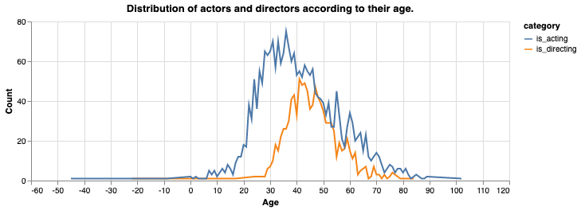
Explorative Datenanalyse und Bereinigung
Notes:
Falsche Personen waren verknüpft. Womöglich haben die, den selben Namen wie eine Schauspielerin, waren jedoch nicht im Film.
Manchmal stand beim Geburtsdatum einfach 20. Jahrhundert. (Was als 2000 interpretiert wurde)

Slide 7
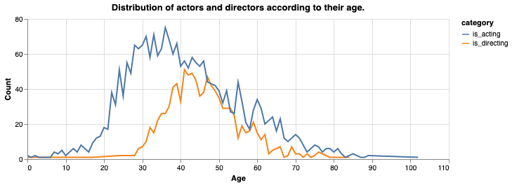
Altersverteilung Schauspieler / Regisseure
Notes:
Fehlerhafte Schauspieler (ev. Selber Name aber nicht wirklich die Person, Fussballerin z.b.)
Geburtstag nicht vorhanden
Geburtstag war einfach 20th Century

Slide 8
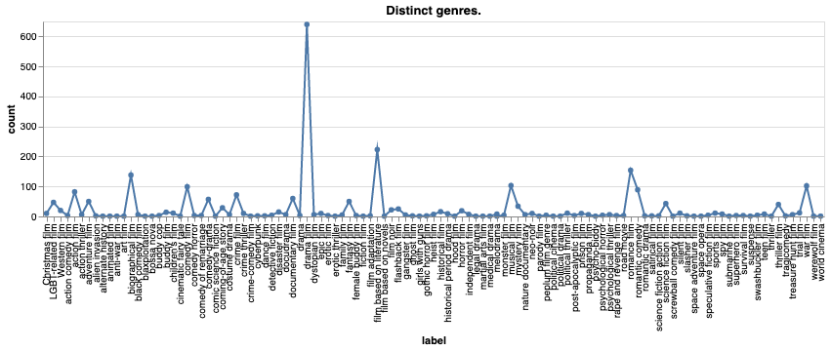
Genres
Notes:
113 Genres
Viele sind untervertreten (kommen 1-2 mal vor)
Bereinigung auf 26 Genres mind. 10 mal vorkommen
Und zusammenfassen von gewissen Genres
# mapping of political thriller to thriller film
# mapping of romantic comedy to comedy and romance films
# mapping of comedy-drama to comedy and drama films

Slide 9
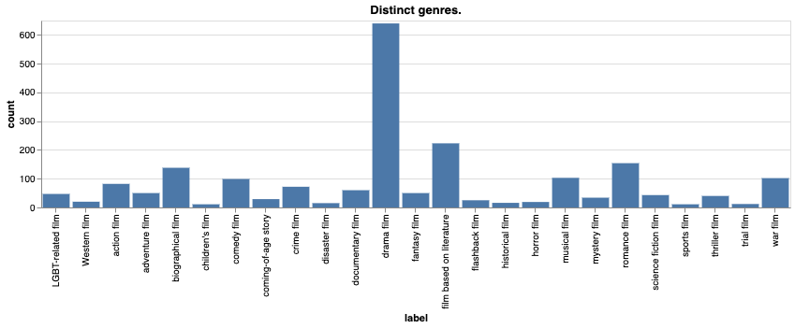
Genres
Notes:
comedy film 99
film based on literature 223
drama film 640
musical film 103
romance film 154
action film 82
romantic comedy 89
war film 102
biographical film 138

Slide 10
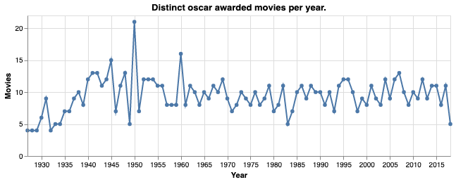
Verteilung der Filme pro Jahr

Slide 11

Oscar’s
giant component

Slide 12
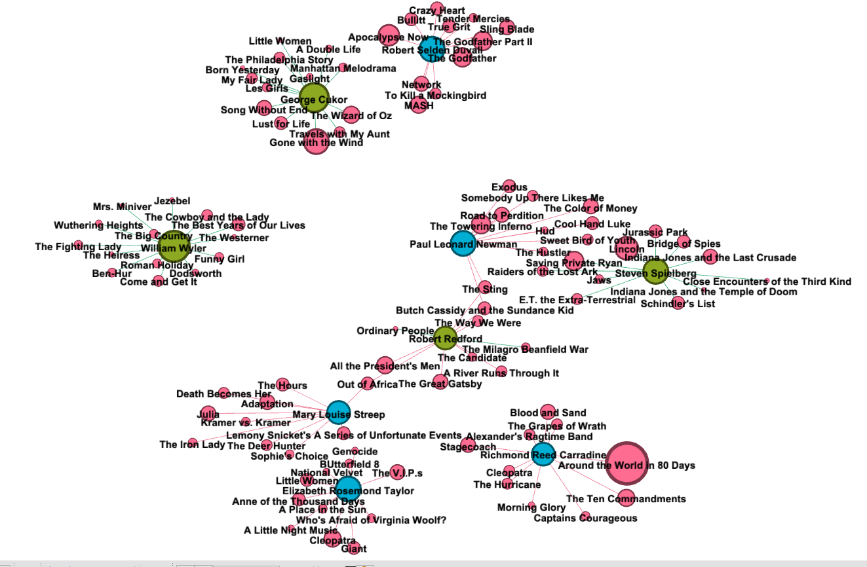
Fame
Notes:
Regisseure
William Wyler, 1902 (Geboren in Mulhouse, Frankreich) - Beteiligung an 14 os­car­prä­miert Filmen
George Cukor, 1899 (Geboren in New York, USA) - 13
Steven Spielberg, 1946 (Geboren in Cincinnati, USA) - 11
Robert Redford, 1936 (Geboren in Santa Monica, USA) - 10 ABER nur 2 mal als Regisseur
Schauspieler
Robert Selden Duvall, 1931 - 11
Paul Leonard Newman, 1925 - 11
Elizabeth Rosemond Taylor, 1932 – 11
John (Richmond Reed) Carradine, 1906 – 10
Mary Louise Streep, 1949 - 10

Slide 13
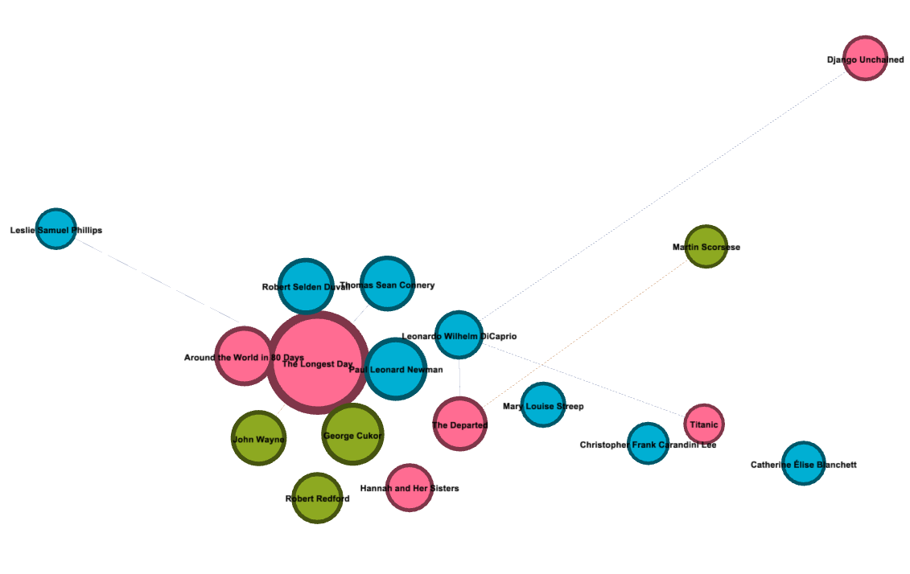
Betweenness Centrality

Slide 14
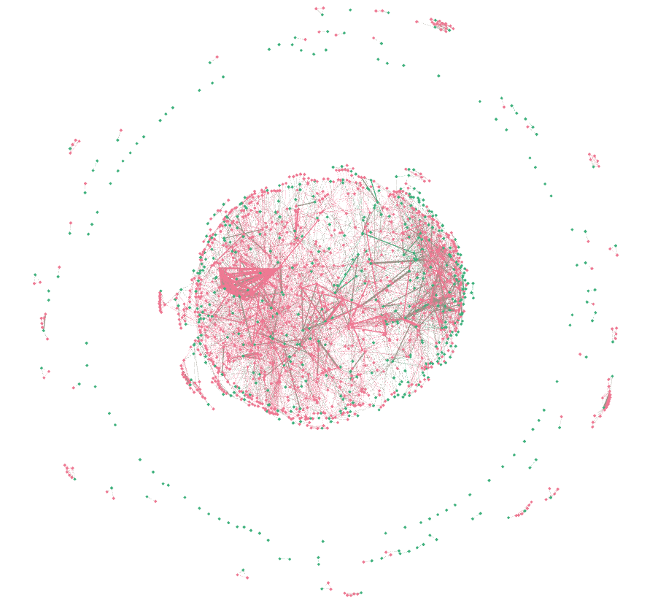
Schauspieler – Regisseur – Kommunikation

Slide 15
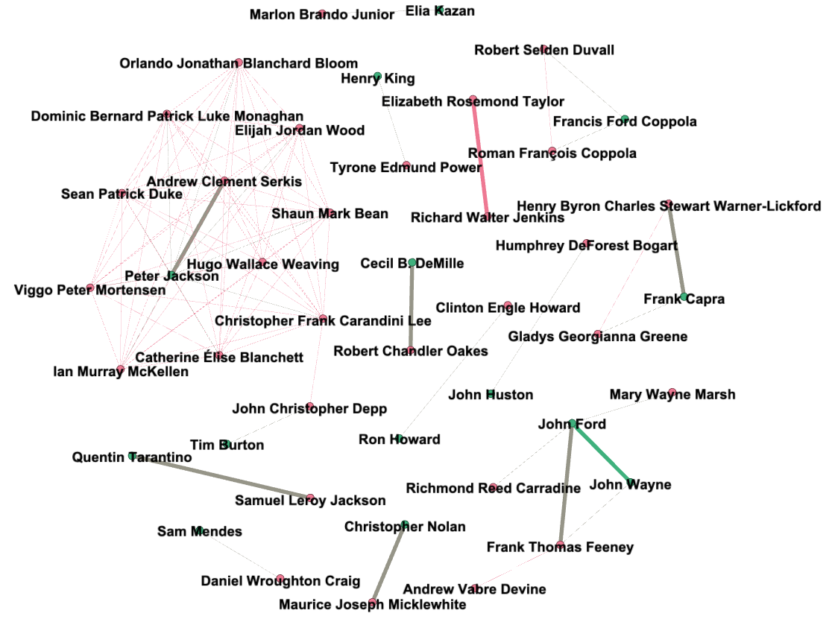
Präferenzen
Notes:
Gibt es Schauspieler, welche in mehreren Filmen immer wieder gemeinsam auftreten?
Richard Walter Jenkins alias Richard Burton => Verheiratet mit Liz Taylor
Haben Regisseure ihre Präferenzen bei den Schauspielern?
Peter Jackson – Regisseur von Lord of the Rings und Hobbit
Tarantino spielt gern mti Samuel L. Jackson
Christopher Nolan mit Michael Caine
Tim Burton mit Johnny Depp

Slide 16
Pitfalls
SparQL
GroupBy verhält sich anders wie bei SQL
Suche nach String (z.B. Film) ist nicht trivial und liefert div. Resultate
Gephi
Edges sollten kein Attribute “Type” haben, dies wurde automatisch interpretiert und endete in (Un)directed Edges
Edges von Actors bekamen aus irgend einem Grund automatisch weight 2.0
Notes:
Später realisiert, dass die Actors auch zweimal vorhanden waren. “Drop Duplicates” hat nicht funktioniert, weil ein unterschiedliches Alter vorhanden war.

Slide 17
Danke
https://github.com/mikaelkalt/sna-movie-analysis

